Slide 1
Ajax 프로그래밍 (Asynchronous JavaScript And XML)

Slide 2
Ajax 개요
Asynchronous JavaScript And XML
Ajax는 웹 관련 표준 기술(HTML, XML, CSS, JavaScript)들과 웹 서버와의 비동기통신을 이용하여 “웹 페이지가 아닌 일반 데스크톱 애플리케이션 수준의 웹 애플리케이션 제작을 위한 새로운 개발 방법(모델)”이다.
“A” : asynchronous
서버와의 비동기 통신
“J” : JavaScript
이벤트 처리, 웹 서버와의 통신, 화면 갱신(DOM 조작) 등에 JavaScript 사용
“X” : XML
서버와 클라이언트가 데이터를 주고 받을 때 XML을 사용
XML 외에 어떤 데이터 형식도 사용 가능(Plain Text, CSV, JSON 등)
※ Ajax는 웹 페이지의 전체 화면 갱신 없이, 페이지 이동 없이 네트워크 트래픽을 현격히 줄이면서 원하는 양방향 대화형 웹 애플리케이션을 구축할 수 있는 좋은 솔루션이다.

Slide 3
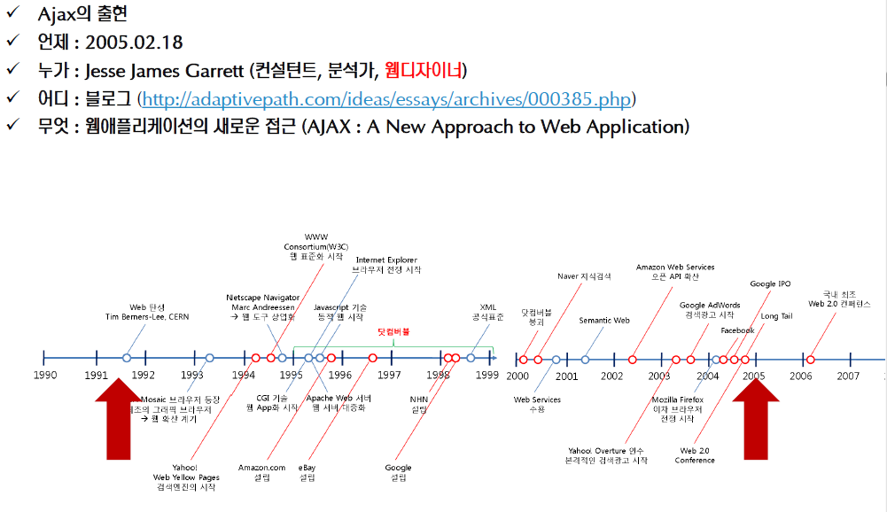
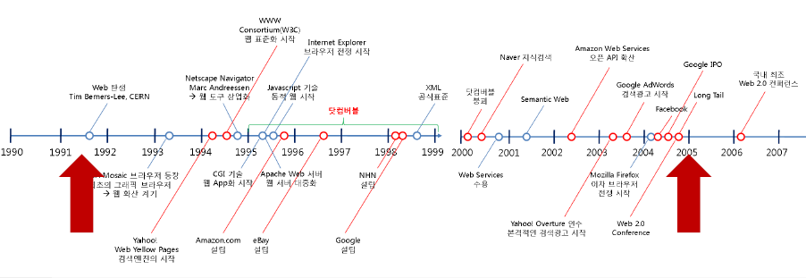
Ajax 역사

Slide 4
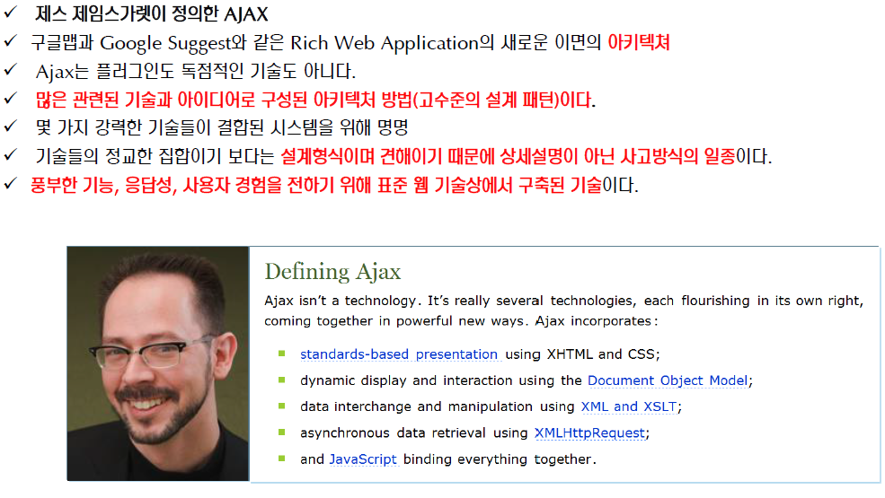
Ajax 정의

Slide 5
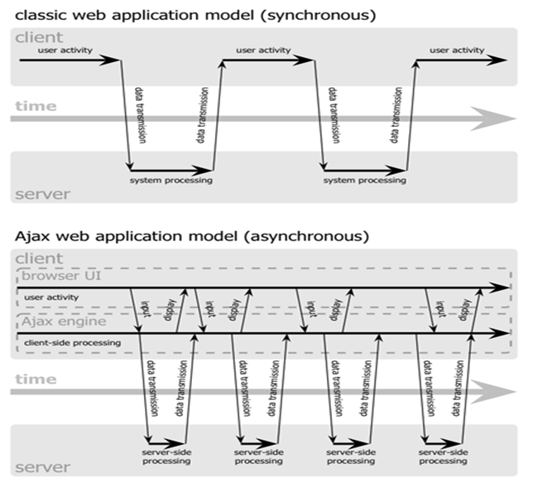
Ajax 웹 애플리케이션 통신 모델
전통적인 웹 애플리케이션 통신 모델과의 비교

Slide 6
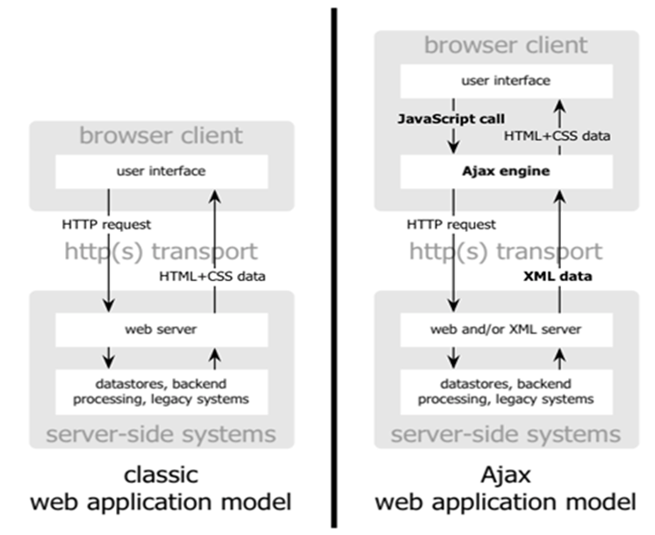
Ajax 웹 애플리케이션 통신 모델
Ajax 웹 애플리케이션 통신 절차
XMLHttpRequest

Slide 7
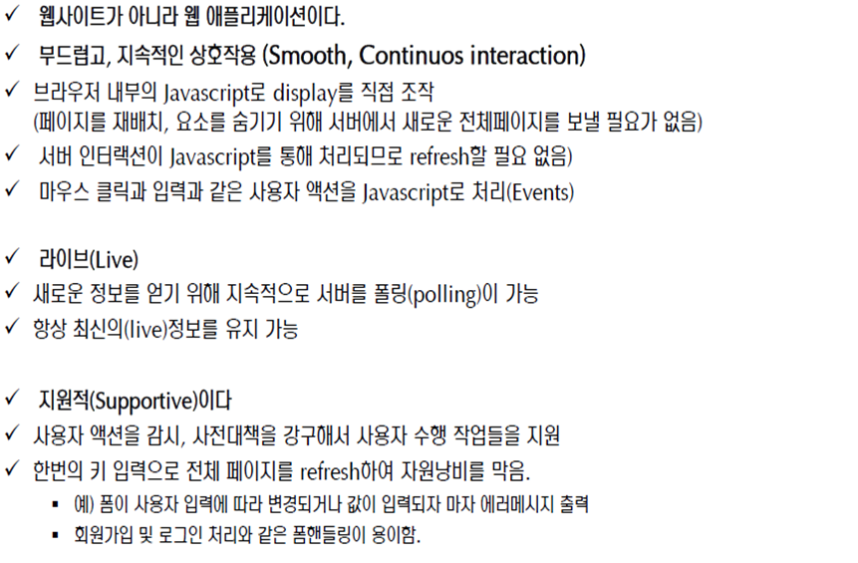
Ajax 웹 애플리케이션 특징

Slide 8
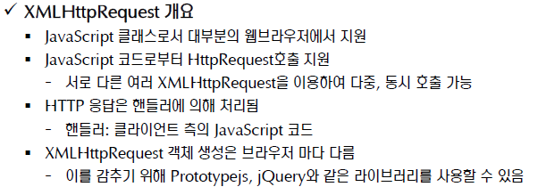
Ajax 구현

Slide 9
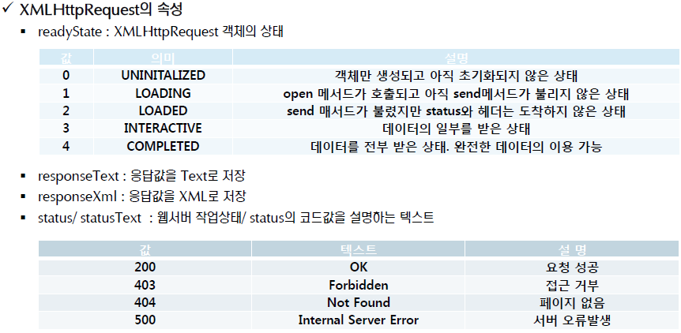
Ajax 구현

Slide 10
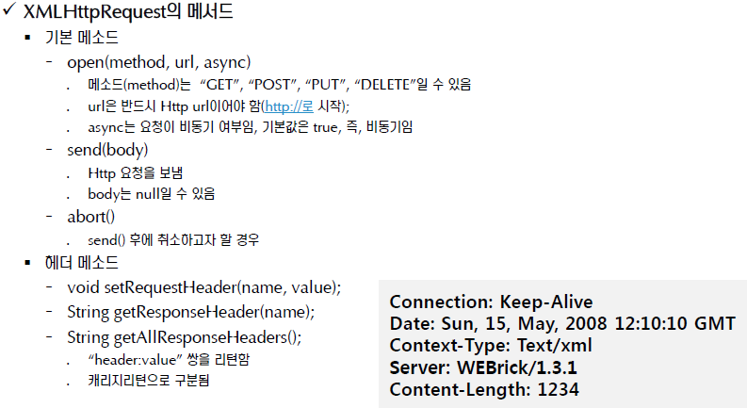
Ajax 구현

Slide 11
Ajax 구현
XMLHttpRequest 객체 생성
웹 서버와의 비동기 통신을 담당하는 자바스크립트 내장 객체
IE를 제외한 브라우저
기본적으로 XMLHttpRequest 객체를 기본적으로 제공
IE6 이하 버전인 경우
ActiveX 객체로 제공
// 비동기 통신을 위해 XMLHttpRequest 생성
var request = null;
try{
// IE7.0 이상, 크롬, 파폭, 사파리, 오페라 등
xmlHttpRequest = new XMLHttpRequest();
}catch(e){
// IE6 이하 버전인 경우
xmlHttpRequest = new ActiveXObject("Msxml2.XMLHTTP");
}

Slide 12
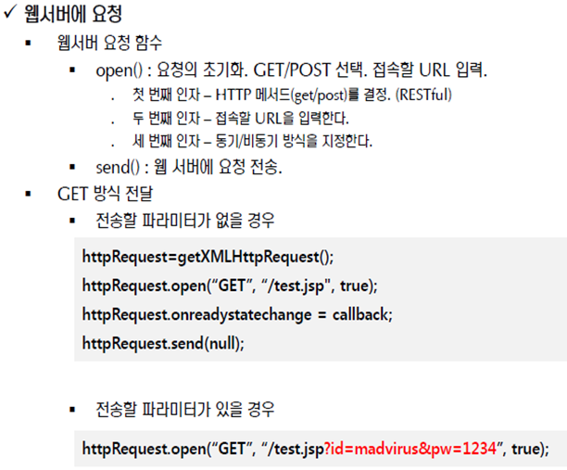
Ajax 구현

Slide 13
Ajax 구현
서버 연결 및 데이터 송수신
// 서버 연결 및 데이터 송수신
request.open("get", “test.jsp?id=bangry", true); // 비동기 통신 설정
request.onreadystatechange = function(){
if(request.readyState == 4){
console.log(request.responseText);
// DOM API 활용한 페이지내 출력
}else{
console.log("서버로부터 데이터 수신중...");
}
}
request.send();

Slide 14
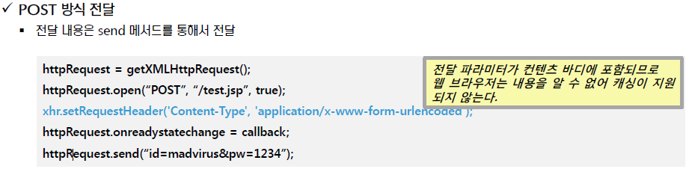
Ajax 구현

Slide 15
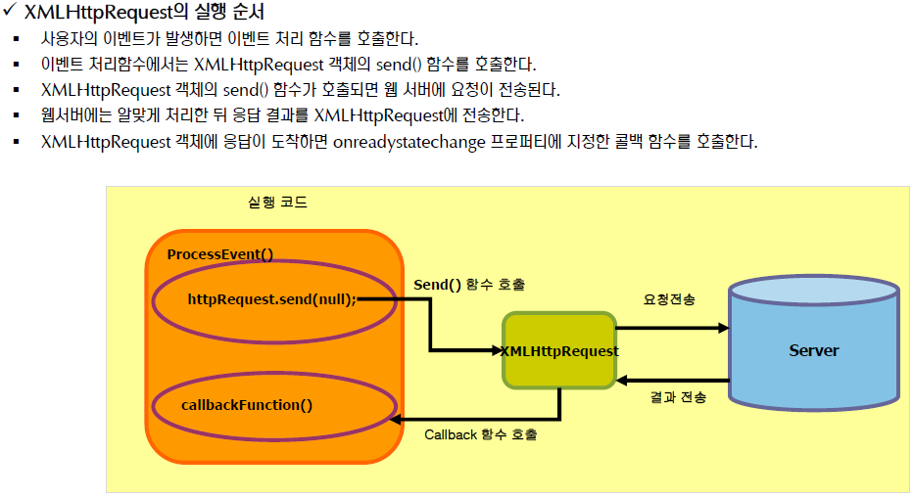
Ajax 구현

Slide 16
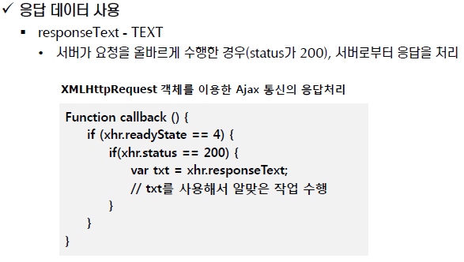
Ajax 구현

Slide 17
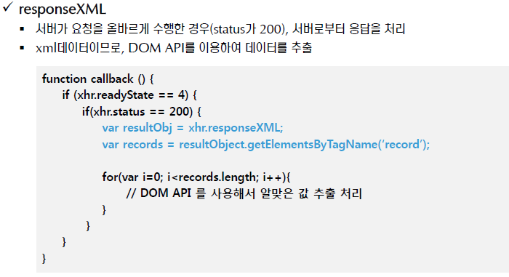
Ajax 구현

Slide 18
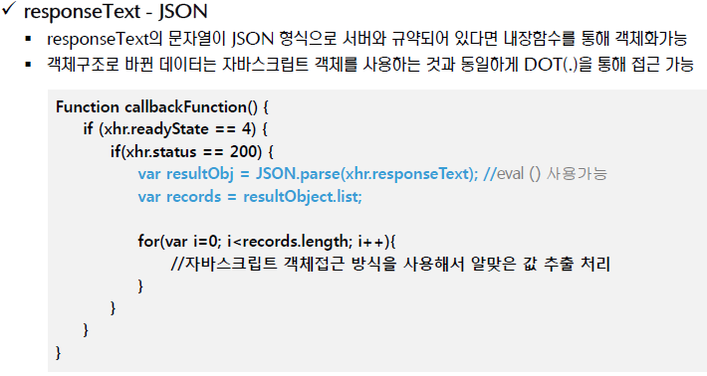
Ajax 구현

Slide 19
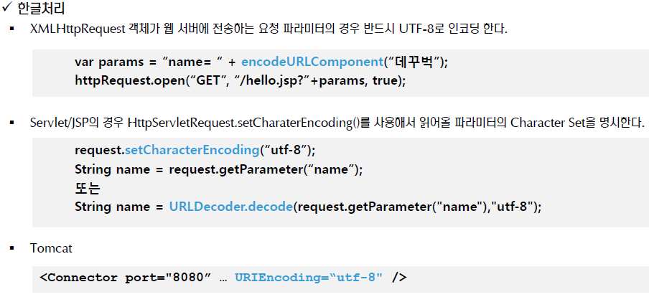
Ajax 구현

Slide 20
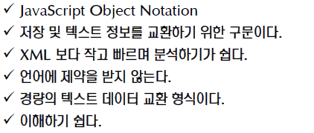
JSON 개요

Slide 21
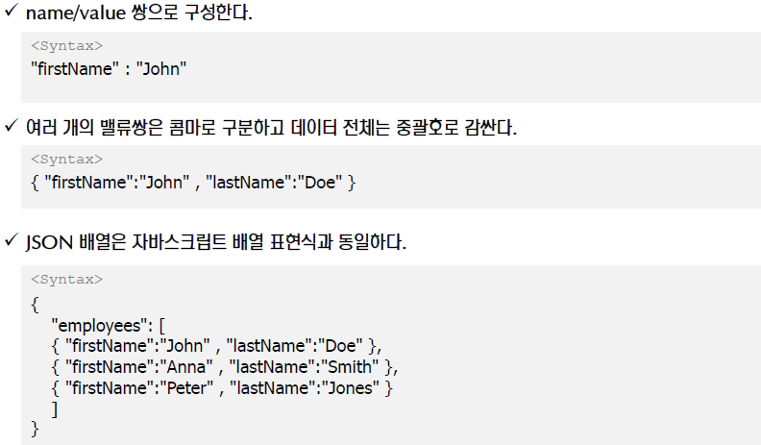
JSON Syntax

Slide 22
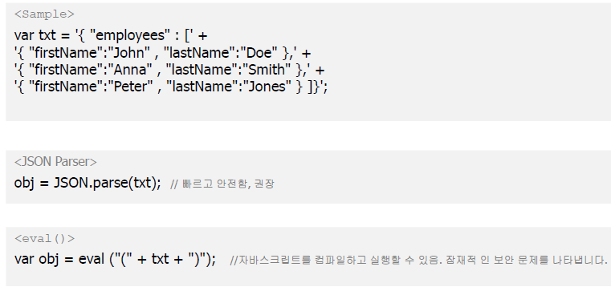
JSON 사용

